Slide 1


Уфк по ульяновской области
Федеральный стандарт бухгалтерского учета государственных финансов «Совместная деятельность»
Шамордина Светлана Владимировна
Заместитель начальника Отдела бюджетного учета и отчетности по операциям бюджетов
www.roskazna.ru
г. Ульяновск , ноябрь 2020 год

Slide 2
Уфк по ульяновской области
Нормативно-правовая база
Федеральный стандарт бухгалтерского учета государственных финансов "Совместная деятельность" утвержден приказом Министерства Финансов Российской федерации от 15 ноября 2019 г. N 183н.
Стандарт применяется при:
ведении учета бюджетного учета, бухгалтерского учета государственных (муниципальных) бюджетных и автономных учреждений с 1 января 2021 года
составлении бюджетной отчетности, бухгалтерской (финансовой) отчетности государственных (муниципальных) бюджетных и автономных учреждений начиная с отчетности 2021 года.
1

Slide 3

Применение стандарта в бухгалтерском учете
Уфк по ульяновской области
Стандарт разработан в целях обеспечения единства системы требований к бухгалтерскому учету государственных (муниципальных) бюджетных и автономных учреждений, бюджетному учету активов и обязательств Российской Федерации, субъектов Российской Федерации и муниципальных образований, операций, изменяющих указанные активы и обязательства (далее - бухгалтерский учет), к формированию информации об объектах бухгалтерского учета, бухгалтерской (финансовой) отчетности государственных (муниципальных) бюджетных и автономных учреждений, бюджетной отчетности (далее - бухгалтерская (финансовая) отчетность).
. Стандарт применяется при отражении в бухгалтерском учете объектов бухгалтерского учета, возникающих при осуществлении совместной деятельности по договору простого товарищества без образования юридического лица или по соглашению о совместных действиях без объединения имущества (вкладов) (далее - соглашение о совместно осуществляемых операциях), направленных на достижение целей не связанных с извлечением прибыли, без образования юридического лица, а также при раскрытии в бухгалтерской (финансовой) отчетности информации об участии субъекта учета в совместно осуществляемой деятельности по договору простого товарищества и (или) по соглашению о совместно осуществляемых операциях.
Положения Стандарта применяются одновременно с применением положений федерального стандарта бухгалтерского учета для организаций государственного сектора "Концептуальные основы бухгалтерского учета и отчетности организаций государственного сектора« и (или) других федеральных стандартов бухгалтерского учета государственных финансов, единой методологии бюджетного учета и бюджетной отчетности, установленной в соответствии с бюджетным законодательством Российской Федерации и Инструкцией о порядке составления, представления годовой, квартальной бухгалтерской отчетности государственных (муниципальных) бюджетных и автономных учреждений. 2
2

Slide 4
Термины и их определения
Уфк по ульяновской области
Термины, определения которым даны в нормативных правовых актах, регулирующих ведение бухгалтерского учета и составление бухгалтерской (финансовой) отчетности, используются в Стандарте в том же значении, в каком они используются в этих нормативных правовых актах.
В Стандарте используются термины в указанных значениях
информация об участии в совместной деятельности по договору простого товарищества - информация о деятельности субъекта учета, которая осуществляется без образования юридического лица совместно с другим участником и (или) участниками на основании договора простого товарищества, предусматривающего объединение вкладов (имущества) участников и распределение результата такой деятельности между участниками;
информация об участии в соглашении о совместно осуществляемых операциях - информация о деятельности субъекта учета, которая осуществляется без образования юридического лица совместно с другим участником и (или) участниками на основании соглашения о совместно осуществляемых операциях, направленных на достижение целей не связанных с извлечением прибыли, согласно которому каждый участник использует имеющиеся у него ресурсы для выполнения обязательств по соглашению о совместно осуществляемых операциях, при условии распределения между участниками результатов совместно осуществляемых операций.
К информации об участии в совместной деятельности по договору простого товарищества и об участии в соглашении о совместно осуществляемых операциях не относится информация о взаимодействии и координации усилий и деятельности субъектов учета, в частности федеральных органов исполнительной власти, Генеральной прокуратуры Российской Федерации, Следственного комитета Российской Федерации, органов государственной власти субъектов Российской Федерации и органов местного самоуправления, институтов гражданского общества, общественных объединений, предпринимательского сообщества, общественных и научных объединений, в вопросах формирования и реализации и государственной политики Российской Федерации в какой-либо области.
3

Slide 5
Уфк по ульяновской области
Совместная деятельность по договору
простого товарищества
Отражение в бухгалтерском учете информации об участии в совместной деятельности по договору простого товарищества
В случае прекращения совместной деятельности по договору простого товарищества участник совместной деятельности по договору простого товарищества отражает выбытие финансового вложения и принимает к бухгалтерскому учету активы, полученные в счет погашения вклада, в соответствии с требованиями нормативных правовых актов, регулирующих ведение бухгалтерского учета и составление бухгалтерской (финансовой) отчетности, в денежном измерении, указанном участником совместной деятельности по договору простого товарищества, осуществляющим согласно договору простого товарищества ведение бухгалтерского учета общего имущества простого товарищества (далее - субъект учета, ведущий общие дела по договору простого товарищества)
При внесении вклада (имущества) по договору простого товарищества субъект учета - участник совместной деятельности по договору простого товарищества (далее - участник совместной деятельности по договору простого товарищества) отражает выбытие соответствующих активов и признает финансовое вложение в размере балансовой стоимости выбывших активов в соответствии с требованиями нормативных правовых актов, регулирующих ведение бухгалтерского учета и составление бухгалтерской (финансовой) отчетности.
При формировании финансового результата за отчетный период участник совместной деятельности по договору простого товарищества включает в состав доходов (расходов) отчетного периода долю финансового результата, причитающуюся ему согласно условиям договора простого товарищества
Разница между стоимостью активов, полученных после прекращения совместной деятельности по договору простого товарищества, и стоимостью погашаемого финансового вложения в простое товарищество относится на финансовый результат текущего периода участника совместной деятельности по договору простого товарищества.
4

Slide 6
Уфк по ульяновской области
Ведение общих дел по договору простого товарищества
Субъект учета, ведущий общие дела по договору простого товарищества, обеспечивает обособленный учет имущества простого товарищества и информации об участии в совместной деятельности по договору простого товарищества на отдельном балансе путем использования отдельных регистров бухгалтерского учета и соответствующего кода вида финансового обеспечения (деятельности) (далее - баланс простого товарищества).
Активы, внесенные участниками совместной деятельности по договору простого товарищества в общее дело, учитываются субъектом учета, ведущим общие дела по договору простого товарищества, отдельно по каждому из участников совместной деятельности по договору простого товарищества на счетах учета расчетов с прочими кредиторами. Указанные активы отражаются в денежном измерении, предусмотренном договором простого товарищества.
Начисление амортизации по амортизируемым активам осуществляется в соответствии с учетной политикой субъекта учета, ведущего общие дела по договору простого товарищества, вне зависимости от ранее применявшихся (до заключения договора простого товарищества) участниками совместной деятельности по договору простого товарищества способов начисления амортизации.
5

Slide 7
Уфк по ульяновской области
Ведение общих дел по договору простого товарищества
Субъект учета, ведущий общие дела по договору простого товарищества, на дату принятия решения о распределении финансового результата по договору простого товарищества отражает :
кредиторскую задолженность перед участниками совместной деятельности по договору простого товарищества в сумме положительного финансового результата, подлежащего распределению между участниками совместной деятельности по договору простого товарищества
дебиторскую задолженность участников совместной деятельности по договору простого товарищества в сумме отрицательного финансового результата, подлежащего погашению участниками совместной деятельности по договору простого товарищества
6

Slide 8
Уфк по ульяновской области
Ведение общих дел по договору простого товарищества
В случае прекращения договора простого товарищества субъект учета, ведущий общие дела по договору простого товарищества, в соответствии с требованиями нормативных правовых актов, регулирующих ведение бухгалтерского учета и составление бухгалтерской (финансовой) отчетности:
проводит инвентаризацию имущества и обязательств, возникших в результате совместной деятельности по договору простого товарищества перед третьими лицами, выявляет любые неучтенные обязательства и при необходимости погашает имеющиеся обязательства
2) распределяет результаты совместной деятельности по договору простого товарищества между участниками совместной деятельности по договору простого товарищества в соответствии с условиями, предусмотренными договором простого товарищества
2
1
1
завершает расчеты с участниками совместной деятельности по договору простого товарищества путем распределения и передачи им имущества в счет погашения вкладов в общее дело
3
7

Slide 9
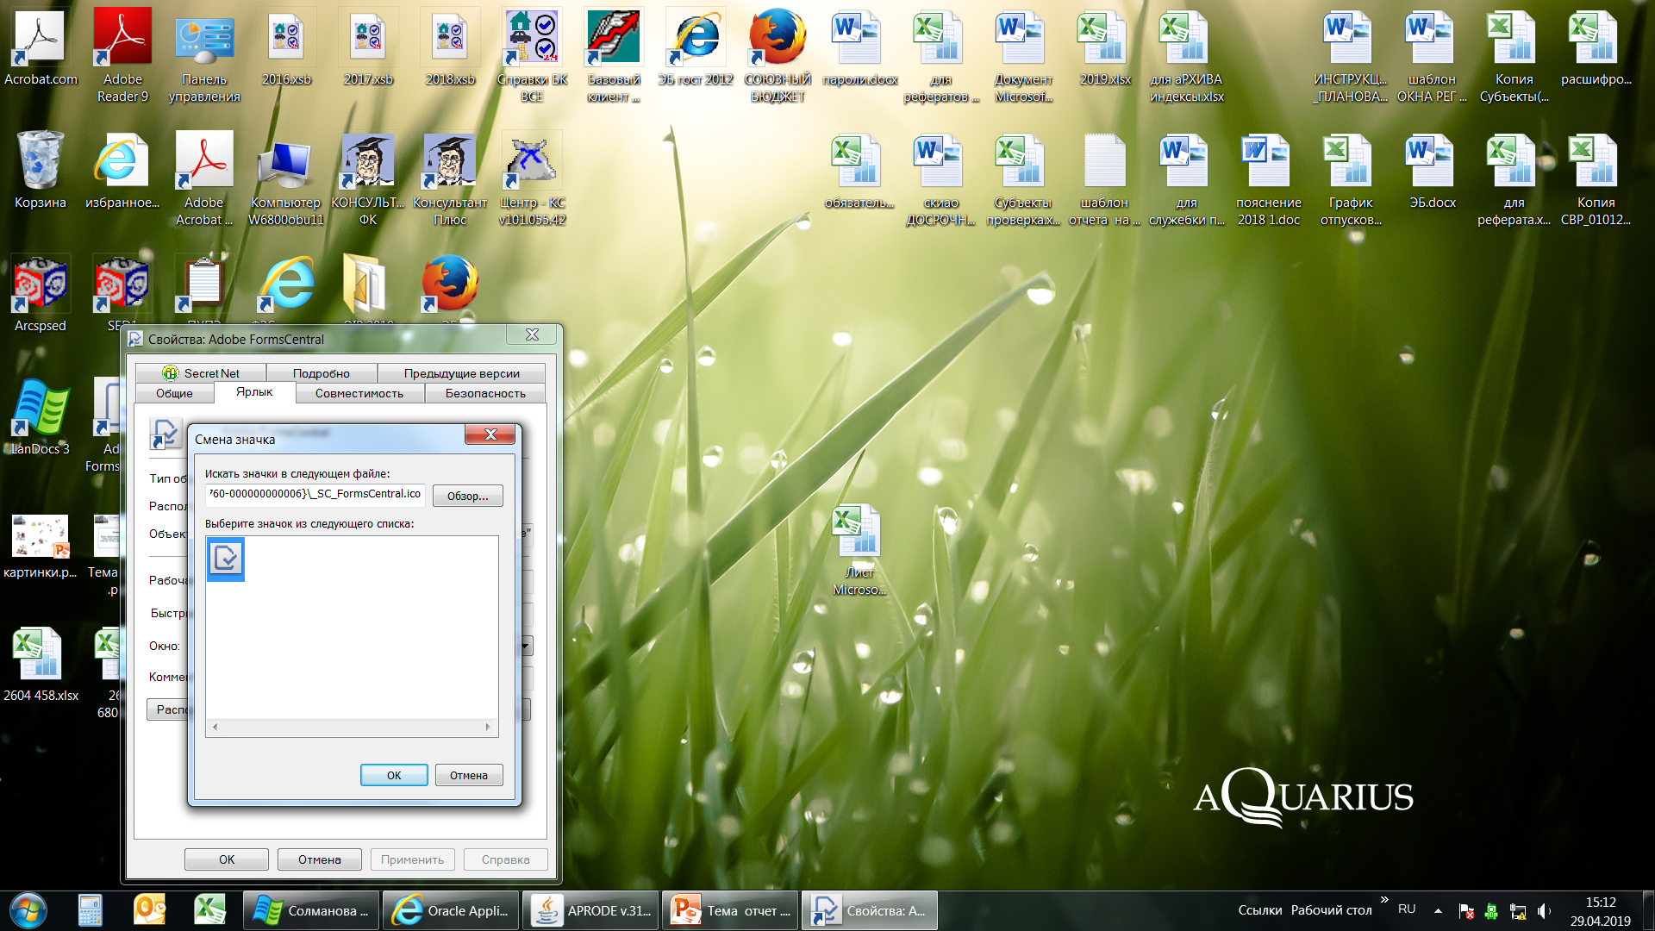
Уфк по ульяновской области
Информация об участии в соглашении о совместно осуществляемых операциях
Активы, используемые субъектом учета - участником соглашения о совместно осуществляемых операциях (далее - участник совместно осуществляемых операций), продолжают учитываться им в соответствии с требованиями, установленными нормативными правовыми актами, регулирующими ведение бухгалтерского учета и составление бухгалтерской (финансовой) отчетности, для соответствующих объектов учета и обособленно (на отдельном балансе) не учитываются. Имущество, используемое участником совместно осуществляемых операций, продолжает учитываться на соответствующих (аналитических) счетах рабочего плана счетов субъекта учета (рабочего плана счетов централизованного бухгалтерского учета), утвержденного в рамках учетной политики субъекта учета или единой учетной политики при централизации учета (далее - Рабочий план счетов), и не переводится в состав финансовых вложений.
Активы, обязательства, доходы и расходы по совместно осуществляемым операциям учитываются каждым участником совместно осуществляемых операций в относящейся к нему части обособленно в аналитическом учете по соответствующим синтетическим счетам. Каждым участником совместно осуществляемых операций организуется ведение бухгалтерского учета совместно осуществляемых операций в соответствии с нормативными правовыми актами, регулирующими ведение бухгалтерского учета и составление бухгалтерской (финансовой) отчетности.
8

Slide 10
Уфк по ульяновской области
Информация об участии в соглашении о совместно осуществляемых операциях
Активы и доходы, возникающие у участника совместно осуществляемых операций, принимаются им к бухгалтерскому учету в соответствии с требованиями, установленными для соответствующих объектов учета нормативными правовыми актами, регулирующими ведение бухгалтерского учета и составление бухгалтерской (финансовой) отчетности, в денежном измерении исходя из условий его участия в совместно осуществляемых операциях, предусмотренных соглашением о совместно осуществляемых операциях, и полученным результатам.
Участник совместно осуществляемых операций, выполняющий заключительный этап совместно осуществляемых операций, отражает часть продукции, причитающейся другим участникам совместно осуществляемых операций, на забалансовых счетах Рабочего плана счетов. Участником совместно осуществляемых операций, выполняющим заключительный этап совместно осуществляемых операций, доходы, подлежащие получению другими участниками совместно осуществляемых операций, отражаются в качестве обязательств перед ними на соответствующих счетах учета расчетов по обязательствам Рабочего плана счетов.
9

Slide 11
Информация об участии в совместной деятельности по договору простого товарищества
Уфк по ульяновской области
По каждому договору простого товарищества участник совместной деятельности по договору простого товарищества раскрывает в годовой бухгалтерской (финансовой) отчетности следующую информацию:
величину дохода (доли в финансовом результате от участия в совместной деятельности по договору простого товарищества за отчетный период
стоимостную оценку доли субъекта учета в договорных обязательствах простого товарищества на основании информации, предоставленной субъектом учета, ведущим общие дела по договору простого товарищества
величину вклада (имущества) в совместную деятельность по договору простого товарищества
цель совместной деятельности по договору простого товарищества
10

Slide 12
Информация об участии в соглашении о совместно осуществляемых операциях
Уфк по ульяновской области
По каждому соглашению о совместно осуществляемых операциях участник совместно осуществляемых операций раскрывает в годовой бухгалтерской (финансовой) отчетности следующую информацию:
цель совместно осуществляемых операций
величину доходов и расходов, признанных за отчетный период в связи с участием в соглашении о совместно осуществляемых операциях
величину активов и обязательств, признанных в связи с участием в соглашении о совместно осуществляемых операциях, по состоянию на конец отчетного периода
11

